Slide 1


¿CON QUE AUTORIDAD HACES ESTAS COSAS?.
INTRODUCCIÓN:
Esta fue la pregunta que le hicieron los principales sacerdotes, los escribas y ancianos a Jesús.
Marcos.11:27-28.
Llegaron* de nuevo a Jerusalén; y cuando Jesús andaba por el templo, se le acercaron* los principales sacerdotes, los escribas y los ancianos,
V.28.

Slide 2


INTRODUCCIÓN:
y le dijeron: ¿Con qué autoridad haces estas cosas, o quién te dio la autoridad para hacer esto?
Ellos bien entendían que para hacer algo en religión debía de haber autoridad y debían de respetar esta autoridad, pero igualmente ellos reclamaban autoridad, pero ellos mismo no respetaban esta autoridad.
Hechos.4:5-7.
Y sucedió que al día siguiente se reunieron en Jerusalén sus gobernantes, ancianos y escribas;
V.6.

Slide 3
INTRODUCCIÓN:
estaban allí el sumo sacerdote Anás, Caifás, Juan y Alejandro, y todos los que eran del linaje de los sumos sacerdotes.
V.7.
Y habiéndolos puesto en medio de ellos, les interrogaban: ¿Con qué poder, o en qué nombre, habéis hecho esto?
Porque imponían mandamientos de hombres y con eso violentaban esta autoridad de Dios.

Slide 4
INTRODUCCIÓN:
Mateo.15:6.
no necesitará más honrar a su padre o a su madre." Y así invalidasteis la palabra de Dios por causa de vuestra tradición.
Y su adoración era vana para Dios.
Mateo.15:9.
"MAS EN VANO ME RINDEN CULTO, ENSEÑANDO COMO DOCTRINAS PRECEPTOS DE HOMBRES."

Slide 5

¿CON QUE AUTORIDAD HACES ESTAS COSAS?.
Autoridad- exousia (ἐξουσία, G1849), denota autoridad (del verbo impersonal exesti, «es válido», o «conforme a la ley»).
Del significado de permiso, o de libertad para hacer como a uno le plazca, pasó al de la capacidad o poder con el que uno ha sido investido o el poder de regir o gobernar, el poder de aquel cuya voluntad y mandatos deben ser obedecidos por los demás

Slide 6
¿CON QUE AUTORIDAD HACES ESTAS COSAS?.
Todas las personas entienden que se debe respetar las autoridades, pero lamentablemente en religión no queremos respetar y obedecer la autoridad de Cristo.
El único que tiene autoridad en religión es Dios nadie más.
Mateo.28:18.
Y acercándose Jesús, les habló, diciendo: Toda autoridad me ha sido dada en el cielo y en la tierra.

Slide 7

¿CON QUE AUTORIDAD HACES ESTAS COSAS?.
A Jesús le fue daba toda autoridad tanto en el cielo como en la tierra.
En este momento Jesús estaba en la tierra, pero su autoridad también se ejercía en el cielo.
Ahora Jesús está en el cielo, pero su autoridad se ejerce en la tierra.
Cuando comenzamos hacer cosas y practicar cosas en la iglesia que Jesús no ha autorizado.

Slide 8

¿CON QUE AUTORIDAD HACES ESTAS COSAS?.
Estamos violando, irrespetando esta autoridad.
Efesios.3:21.
a El sea la gloria en la iglesia y en Cristo Jesús por todas las generaciones, por los siglos de los siglos. Amén.
Cristo es Él único que tiene autoridad en la iglesia por todas las generaciones.
Por eso Él tiene que tener la primacía.

Slide 9

¿CON QUE AUTORIDAD HACES ESTAS COSAS?.
Colosenses.1:18.
El es también la cabeza del cuerpo que es la iglesia; y El es el principio, el primogénito de entre los muertos, a fin de que El tenga en todo la primacía.
Jesús es Él único que tiene el primer lugar en la iglesia, nadie más y Él ejerce su autoridad atraves de su palabra.
Cuando no la respetamos yendo a lo que no está escrito violentamos esta autoridad.

Slide 10
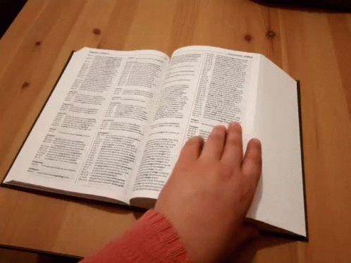
¿CON QUE AUTORIDAD HACES ESTAS COSAS?.
I Corintios.4:6.
Esto, hermanos, lo he aplicado en sentido figurado a mí mismo y a Apolos por amor a vosotros, para que en nosotros aprendáis a no sobrepasar lo que está escrito, para que ninguno de vosotros se vuelva arrogante a favor del uno contra el otro.
No podemos pasar lo que está escrito.
I Pedro.4:11.

Slide 11
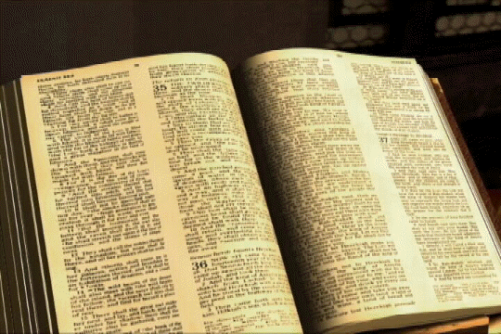
¿CON QUE AUTORIDAD HACES ESTAS COSAS?.
El que habla, que hable conforme a las palabras de Dios; el que sirve, que lo haga por la fortaleza que Dios da, para que en todo Dios sea glorificado mediante Jesucristo, a quien pertenecen la gloria y el dominio por los siglos de los siglos. Amén.
Ni añadir ni quitar nada de lo que está escrito en la palabra de Dios.
Apocalipsis.22:18-19.

Slide 12

¿CON QUE AUTORIDAD HACES ESTAS COSAS?.
Yo testifico a todos los que oyen las palabras de la profecía de este libro: Si alguno añade a ellas, Dios traerá sobre él las plagas que están escritas en este libro;
V.19.
y si alguno quita de las palabras del libro de esta profecía, Dios quitará su parte del árbol de la vida y de la ciudad santa descritos en este libro.
Hay consecuencias terribles cuando desobedecemos.

Slide 13
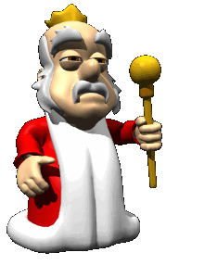
¿CON QUE AUTORIDAD HACES ESTAS COSAS?.
La autoridad de Dios.
Jesús habla de la autoridad de los gobernantes.
Mateo.20:25.
Pero Jesús, llamándolos junto a sí, dijo: Sabéis que los gobernantes de los gentiles se enseñorean de ellos, y que los grandes ejercen autoridad sobre ellos.
Ellos tienen esta autoridad porque Dios se las ha dado.

Slide 14
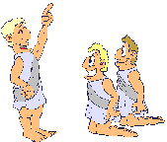
¿CON QUE AUTORIDAD HACES ESTAS COSAS?.
Jesús se lo hizo ver a Pilato.
Juan.19:11.
Jesús respondió: Ninguna autoridad tendrías sobre mí si no se te hubiera dado de arriba; por eso el que me entregó a ti tiene mayor pecado.
Es interesante hacer notar que Jesús le dice que esa autoridad es de arriba, Dios la permitió.
Por eso debemos respetar las autoridades.

Slide 15

¿CON QUE AUTORIDAD HACES ESTAS COSAS?.
Romanos.13:1-5.
Sométase toda persona a las autoridades que gobiernan; porque no hay autoridad sino de Dios, y las que existen, por Dios son constituidas.
V.2.
Por consiguiente, el que resiste a la autoridad, a lo ordenado por Dios se ha opuesto; y los que se han opuesto, sobre sí recibirán condenación.

Slide 16
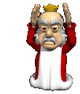
¿CON QUE AUTORIDAD HACES ESTAS COSAS?.
V.3.
Porque los gobernantes no son motivo de temor para los de buena conducta, sino para el que hace el mal. ¿Deseas, pues, no temer a la autoridad? Haz lo bueno y tendrás elogios de ella,
V.4.
pues es para ti un ministro de Dios para bien. Pero si haces lo malo, teme; porque no en vano lleva la espada, pues ministro es de Dios, un vengador que castiga al que practica lo malo.

Slide 17
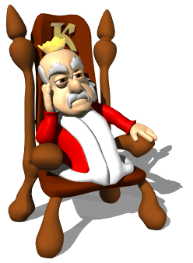
¿CON QUE AUTORIDAD HACES ESTAS COSAS?.
V.5.
Por tanto, es necesario someterse, no sólo por razón del castigo, sino también por causa de la conciencia.
Es necesario respetar la autoridad que es puesta por Dios, Dios la ordeno, Él la autorizo.
Cuando lo hacemos es una buena obra que Dios aprueba.
Tito.3:1.

Slide 18
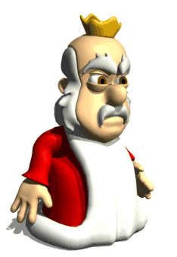
¿CON QUE AUTORIDAD HACES ESTAS COSAS?.
Recuérdales que estén sujetos a los gobernantes, a las autoridades; que sean obedientes, que estén preparados para toda buena obra;
Por qué es por causa- Autoridad del Señor que debemos hacerlo.
I Pedro.2:13-15.
Someteos, por causa del Señor, a toda institución humana, ya sea al rey, como autoridad,

Slide 19
¿CON QUE AUTORIDAD HACES ESTAS COSAS?.
V.14.
o a los gobernadores, como enviados por él para castigo de los malhechores y alabanza de los que hacen el bien.
V.15.
Porque esta es la voluntad de Dios: que haciendo bien, hagáis enmudecer la ignorancia de los hombres insensatos.
Cuando Usted se revela contra el gobierno Usted se está revelando contra Dios.

Slide 20

¿CON QUE AUTORIDAD HACES ESTAS COSAS?.
Debemos respetar y amar la autoridad del hogar.
El esposo debe ser cabeza del hogar.
Efesios.5:23.
Porque el marido es cabeza de la mujer, así como Cristo es cabeza de la iglesia, siendo El mismo el Salvador del cuerpo.
Cuando Él marido no cumple este papel que Dios le ha dado en el hogar no está respetando la autoridad de Dios.

Slide 21

¿CON QUE AUTORIDAD HACES ESTAS COSAS?.
La mujer debe someterse a su marido.
Efesios.5:22.
Las mujeres estén sometidas a sus propios maridos como al Señor.
Cuando la mujer no se somete a su marido está violentando la autoridad de Cristo.
Respetemos la autoridad de Dios en el hogar, hagamos y cumplamos lo que Él nos manda no lo que el mundo dice.

Slide 22

¿CON QUE AUTORIDAD HACES ESTAS COSAS?.
La liberación femenina es una abominación delante de Dios, hermana y mujer no caiga en la trampa de Satanás.
Su papel está en el hogar sujeta a su marido.
Tito.2:4.
que enseñen a las jóvenes a que amen a sus maridos, a que amen a sus hijos,
V.5.
a ser prudentes, puras, hacendosas en el hogar, amables, sujetas a sus maridos, para que la palabra de Dios no sea blasfemada.

Slide 23
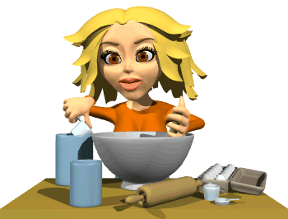
¿CON QUE AUTORIDAD HACES ESTAS COSAS?.
Hermana mujer cumplen tu papel teme a la autoridad de Dios, no a la de los hombres.
Sino se respeta la autoridad de Dios siempre será un cao en el mundo, la iglesia.
Los hijos deben respetar, obedecer en todo a sus padres.
Efesios.6:1.
Hijos, obedeced a vuestros padres en el Señor, porque esto es justo.

Slide 24
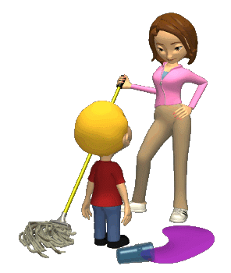
¿CON QUE AUTORIDAD HACES ESTAS COSAS?.
Cuando los hijos no respetan no obedecen a sus padres están violando la autoridad de Dios, se están revelando a esa autoridad.
Jesús presento una parábola de dos hijos.
Mateo.21:28-31.
Pero, ¿qué os parece? Un hombre tenía dos hijos, y llegándose al primero, le dijo: "Hijo, ve, trabaja hoy en la viña."
V.29.

Slide 25

¿CON QUE AUTORIDAD HACES ESTAS COSAS?.
Y respondiendo él, dijo: "No quiero;" pero después, arrepentido, fue.
V.30.
Y llegándose al otro, le dijo lo mismo; pero él respondió y dijo: "Yo iré, señor"; y no fue.
V.31.
¿Cuál de los dos hizo la voluntad del padre? Ellos dijeron*: El primero. Jesús les dijo*: En verdad os digo que los recaudadores de impuestos y las rameras entran en el reino de Dios antes que vosotros.

Slide 26
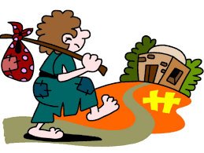
¿CON QUE AUTORIDAD HACES ESTAS COSAS?.
¿De cual somos nosotros como hijos?
Hijos cuando te revelas contra tus padres te estas revelando contra Dios y siempre te ira mal recuerda siempre el caso del hijo prodigo.
Lucas.15:11-14.
Y Jesús dijo: Cierto hombre tenía dos hijos;
V.12.
y el menor de ellos le dijo al padre: "Padre, dame la parte de la hacienda que me corresponde." Y él les repartió sus bienes.

Slide 27
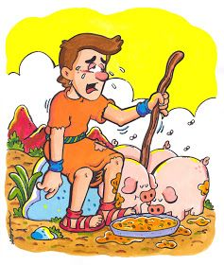
¿CON QUE AUTORIDAD HACES ESTAS COSAS?.
V.13.
No muchos días después, el hijo menor, juntándolo todo, partió a un país lejano, y allí malgastó su hacienda viviendo perdidamente.
V.14.
Cuando lo había gastado todo, vino una gran hambre en aquel país, y comenzó a pasar necesidad.
Obedece mejor siempre a tus padres y te ira muy bien siempre.

Slide 28

¿CON QUE AUTORIDAD HACES ESTAS COSAS?.
Efesios.6:3.
PARA QUE TE VAYA BIEN, Y PARA QUE TENGAS LARGA VIDA SOBRE LA TIERRA.
¿Lo estás haciendo?
Los padres deben corregir disciplinar a sus hijos.
Efesios.6:4.
Y vosotros, padres, no provoquéis a ira a vuestros hijos, sino criadlos en la disciplina e instrucción del Señor.

Slide 29
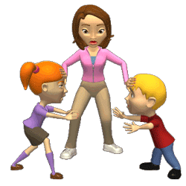
¿CON QUE AUTORIDAD HACES ESTAS COSAS?.
Cuando los padres no ejercen la disciplina del Señor en sus hijos están desobedeciendo a la autoridad de Dios.
Dios le manda disciplinar, corregir al niño con vara.
Proverbios.22:15.
La necedad está ligada al corazón del niño; la vara de la disciplina la alejará de él.
Dios le autoriza la disciplina con vara.

Slide 30
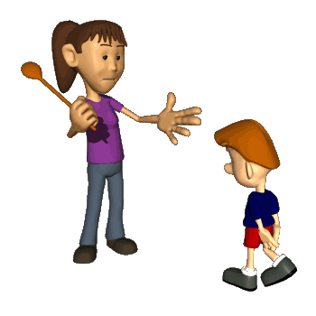
¿CON QUE AUTORIDAD HACES ESTAS COSAS?.
Cuando Usted no lo hace Usted está violando la autoridad de Dios.
La disciplina es muestra de amor hacia su hijo.
Proverbios.13:24.
El que escatima la vara odia a su hijo, mas el que lo ama lo disciplina con diligencia.
No quiera ser mas sabio que Dios, diciendo que la disciplina no es justa, ni correcta.

Slide 31
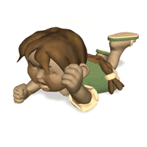
¿CON QUE AUTORIDAD HACES ESTAS COSAS?.
Proverbios.29:15.
La vara y la reprensión dan sabiduría, pero el niño consentido avergüenza a su madre.
La disciplina el castigo da sabiduría, eso se lo está diciendo Dios, no yo.
Proverbios.29:17.
Corrige a tu hijo y te dará descanso, y dará alegría a tu alma.

Slide 32

¿CON QUE AUTORIDAD HACES ESTAS COSAS?.
Muchos padres son como Él sacerdote Eli que no quiso cumplir su responsabilidad como padre.
Y por eso sus hijos fueron hombres indignos.
I Samuel.2:12.
Los hijos de Elí eran hombres indignos; no conocían al SEÑOR
No le temían ni le obedecían a Dios.
¿Y porque sucedió todo esto?

Slide 33
¿CON QUE AUTORIDAD HACES ESTAS COSAS?.
Porque Eli su padre no los reprendió, no los corrigió, no los disciplino.
I Samuel.3:13.
Porque le he hecho saber que estoy a punto de juzgar su casa para siempre a causa de la iniquidad que él conocía, pues sus hijos trajeron sobre sí una maldición, y él no los reprendió.
Él sabía lo que sus hijos estaban haciendo y no los corrigió, no tomo su papel como padre.

Slide 34
¿CON QUE AUTORIDAD HACES ESTAS COSAS?.
¿Por qué vivimos en un mundo con una generación perdida?
Porque no se respeta la autoridad que Dios manda.
Proverbios.29:18.
Donde no hay visión, el pueblo se desenfrena, pero bienaventurado es el que guarda la ley.
Muestra que cuando en una sociedad no se respeta la revelación divina (percepción de Dios), esa sociedad marcha hacia la anarquía.

Slide 35

¿CON QUE AUTORIDAD HACES ESTAS COSAS?.
Muchos quieren corregir a sus hijos solo con palabras.
Dios le dice que no.
Proverbios.29:19.
Un siervo no se corrige sólo con palabras; aunque entienda, no responderá.
No quiera ser más sabio que Dios, los pensamientos de Dios están super pero super más alto y lejos que los nuestros.
Isaias.55:8-9.

Slide 36
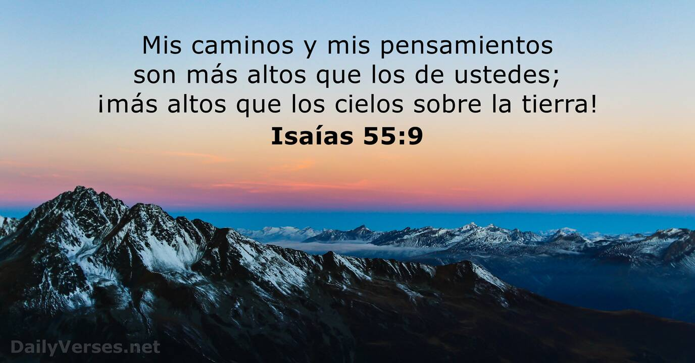
¿CON QUE AUTORIDAD HACES ESTAS COSAS?.
Porque mis pensamientos no son vuestros pensamientos, ni vuestros caminos mis caminos--declara el SEÑOR.
V.9.
Porque como los cielos son más altos que la tierra, así mis caminos son más altos que vuestros caminos, y mis pensamientos más que vuestros pensamientos.
El ser humano no siempre es capaz de descifrar con precisión los caminos de Dios.

Slide 37
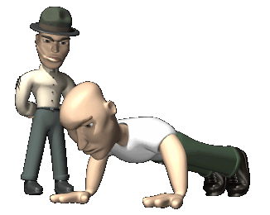
¿CON QUE AUTORIDAD HACES ESTAS COSAS?.
Jesús alabo la fe del centurión porque entendía lo que es autoridad.
Mateo.8:7-10.
Y Jesús le dijo*: Yo iré y lo sanaré.
V.8.
Pero el centurión respondió y dijo: Señor, no soy digno de que entres bajo mi techo; mas solamente di la palabra y mi criado quedará sano.

Slide 38
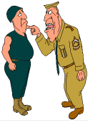
¿CON QUE AUTORIDAD HACES ESTAS COSAS?.
V.9.
Porque yo también soy hombre bajo autoridad, con soldados a mis órdenes; y digo a éste: "Ve", y va; y al otro: "Ven", y viene; y a mi siervo: "Haz esto", y lo hace.
V.10.
Al oírlo Jesús, se maravilló y dijo a los que le seguían: En verdad os digo que en Israel no he hallado en nadie una fe tan grande.

Slide 39

¿CON QUE AUTORIDAD HACES ESTAS COSAS?.
Demostramos nuestra fe en Dios, cuando respetamos amamos y obedecemos la autoridad de Dios en todo.
Los apóstoles tenían y respetaban la autoridad que les fue dada por parte de Dios.
II Corintios.10:8.
Pues aunque yo me gloríe más todavía respecto de nuestra autoridad, que el Señor nos dio para edificación y no para vuestra destrucción, no me avergonzaré,

Slide 40

¿CON QUE AUTORIDAD HACES ESTAS COSAS?.
II Corintios.13:10.
Por esta razón os escribo estas cosas estando ausente, a fin de que cuando esté presente no tenga que usar de severidad según la autoridad que el Señor me dio para edificación y no para destrucción.
Esta autoridad era para edificación, no para destrucción.
Si ellos hubieran usado esa autoridad para destruir estarían en contra de la autoridad de Dios.

Slide 41

¿CON QUE AUTORIDAD HACES ESTAS COSAS?.
Como Jacobo y Juan.
Lucas.9:54-55.
Al ver esto, sus discípulos Jacobo y Juan, dijeron: Señor, ¿quieres que mandemos que descienda fuego del cielo y los consuma?
V.55.
Pero El, volviéndose, los reprendió, y dijo: Vosotros no sabéis de qué espíritu sois,
Esa autoridad para destruir no era de Dios.

Slide 42

¿CON QUE AUTORIDAD HACES ESTAS COSAS?.
Lamentablemente son muchos los que piden y piensan que tienen autoridad en la iglesia, pero la única autoridad es de Dios de nadie más.
Su autoridad está en su palabra, ella no juzgara en el día final.
Juan.12:48.
El que me rechaza y no recibe mis palabras, tiene quien lo juzgue; la palabra que he hablado, ésa lo juzgará en el día final.

Slide 43

¿CON QUE AUTORIDAD HACES ESTAS COSAS?.
Si nos debíamos de ella, no respetando sus límites estaremos perdido.
II Juan.9-11.
Todo el que se desvía y no permanece en la enseñanza de Cristo, no tiene a Dios; el que permanece en la enseñanza tiene tanto al Padre como al Hijo.
V.10.
Si alguno viene a vosotros y no trae esta enseñanza, no lo recibáis en casa, ni lo saludéis,

Slide 44
¿CON QUE AUTORIDAD HACES ESTAS COSAS?.
V.11.
pues el que lo saluda participa en sus malas obras.
Por eso debemos conformarnos con la sana doctrina.
Tito.2:1.
Pero en cuanto a ti, enseña lo que está de acuerdo con la sana doctrina:
Debemos perseverar en la sana doctrina para salvarnos.
I Timoteo.4:16.

Slide 45
¿CON QUE AUTORIDAD HACES ESTAS COSAS?.
Ten cuidado de ti mismo y de la enseñanza; persevera en estas cosas, porque haciéndolo asegurarás la salvación tanto para ti mismo como para los que te escuchan.
Pervertir la sana doctrina es no respetar la autoridad de Dios y daremos cuenta en el juicio final a Dios.
No debemos pasar los linderos de Dios.
Proverbios.22:28.

Slide 46

¿CON QUE AUTORIDAD HACES ESTAS COSAS?.
No muevas el lindero antiguo que pusieron tus padres.
Balaam lo sabía.
Numeros.22:18.
Y Balaam respondió, y dijo a los siervos de Balac: Aunque Balac me diera su casa llena de plata y oro, yo no podría traspasar el mandamiento del SEÑOR mi Dios para hacer ni poco ni mucho.
Numeros.24:13.

Slide 47

¿CON QUE AUTORIDAD HACES ESTAS COSAS?.
"Aunque Balac me diera su casa llena de plata y oro, no podría yo traspasar el mandamiento del SEÑOR para hacer lo bueno o lo malo de mi propia iniciativa. Lo que hable el SEÑOR, eso hablaré"?
Por nada en este mundo, ni por el mayor, dinero o riquezas que nos ofrezcan debemos pasar la autoridad de Dios.
Respetemos amemos, defendamos la autoridad de Dios siempre donde sea cuando sea.

Slide 48
CONCLUSIÓN:
Dios ha dejado su autoridad para que la respetemos y la obedezcamos siempre.
No solo cuando nos guste o nos favorezca.
La autoridad de Cristo está tanto en el cielo como en la tierra, no esta limita a un lugar.
Debemos someternos a está autoridad siempre si queremos obedecer y respetar a Dios.
Su autoridad está en su palabra, la Biblia.

Slide 49
CONCLUSIÓN:
Respetemos la autoridad del gobierno.
En el hogar.
El marido como cabeza.
Las esposas sujetas a sus maridos.
Los padres disciplinando a sus hijos como Dios manda.
Los hijos obedeciendo a sus padres en todo.
En la iglesia respetando la sana doctrina siempre.
Que Dios nos ayude hacer humildes y respetar y amar esta autoridad siempre.

Slide 50

DIOS NOS BENDIGA A TODOS.

